Slide 1

BILAN 2021
PROJET REUSSI’TH

Slide 2
BILAN 2021 REUSSI’TH
1 – NATIONAL : Actions / Outils / Chiffres clés
2 – REGIONAL : Chiffres clés /Principales actions
3 – Le retour d’expériences / Les perspectives
4 – Annexes : Modèle de modes opératoires 2021

Slide 3
1
NATIONAL
Actions / Outils / Chiffres clés

Slide 4
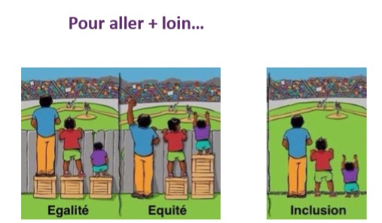
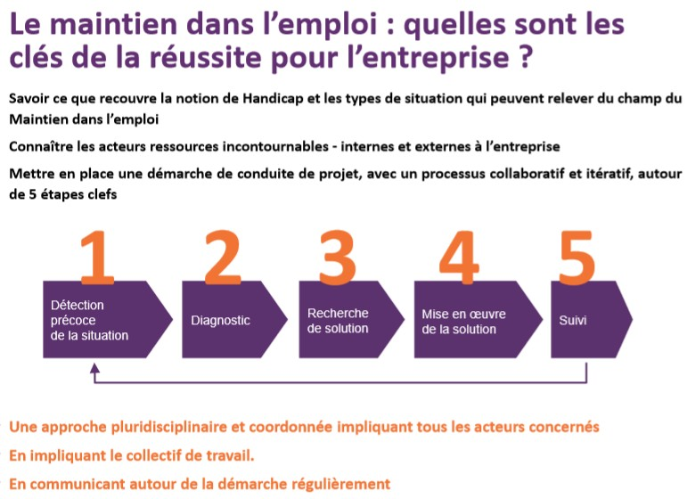

Projet Réussi’TH – La professionnalisation des Equipes régionales AKTO
Ateliers de professionnalisation
Module 1 : LES CONNAISSANCES DE BASE DU HANDICAP AU TRAVAIL
1ère partie : La réalité du handicap au travail
- Les représentations sur le handicap
- Handicap ou HandicapS ?
2ème partie : Ce que dit la loi pour favoriser l’inclusion des travailleurs handicapés
- Le handicap, c’est quoi ?
- Les points importants de la réforme de la loi du 5 septembre 2018
3ème partie : Qui fait quoi ?
Les acteurs du recrutement/intégration
Les acteurs du maintien/prévention
4ème partie : RQTH - démarches et éléments pour convaincre
- RQTH : un titre administratif
- Comment convaincre le salarié ?
J’ai maintenant des réflexes que je n’avais pas avant lorsque l’entreprise me parle d’une situation
REGION | ATELIER 1 Handicap | ATELIER 2 Maintien
GRAND EST | 12.01.2021 / 9h-10h30 | 21.01.2021 / 14h-15h30
PACA | 26.01.2021 / 10h30-12h | 28.01.2021 / 10h30-12h
NORMANDIE | 25.01.2021 / 9h30-11h | 05.02.2021 / 9h30- 11h
NOUVELLE AQUITAINE | Décembre 2020 | 22.01.2021 /10h30– 12h
Equipe Projet Réussi’TH | 18.02.2021 - Session « test » et « formative » ESCAPE GAME Réussi’TH
Module 2 : FOCUS SUR LE MAINTIEN DANS L'EMPLOI
1ère partie : Le maintien dans emploi
- De quoi parle-t-on ? Quels enjeux ?-
- Qui sont les acteurs mobilisables ?
- Quelles sont les étapes clefs ?
2ème partie : L’Agefiph
- L’Offre de Conseil et Accompagnement
- Les prestations et les aides financières
- Focus dispositifs de prévention de la désinsertion professionnelle
Je l’aborde plus facilement avec l’entreprise !

Slide 5
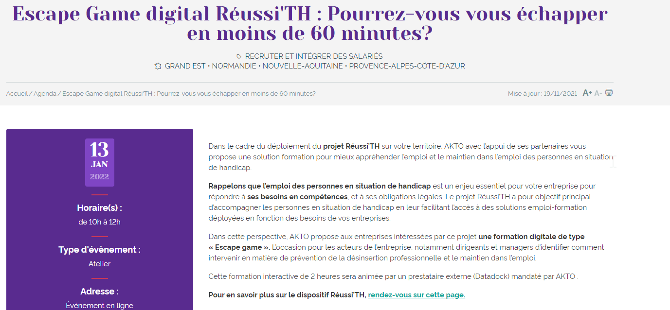

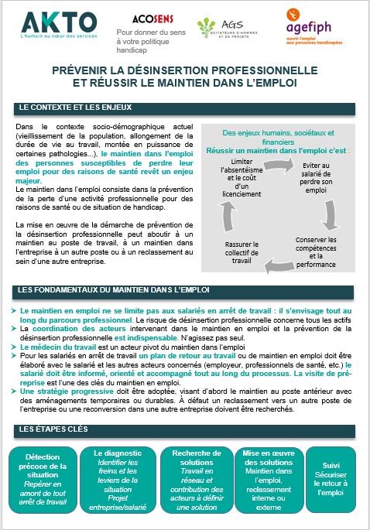

Projet Réussi’TH – La professionnalisation des entreprises
Formation ESCAPE GAME Réussi’TH
Rappel des objectifs et du déroulé pédagogique* :
Un escape Game digital abordant les différents types de handicap
Des cas pratiques pour mieux appréhender les situations de Maintien dans l’emploi, de recrutement, et les enjeux de la prévention de la désinsertion professionnelle…..
Communication
Site internet AKTO
sur l’agenda AKTO
Identifier les outils et acteurs ressources à mobiliser en fonction des situations rencontrées
Fiche pratique remise à chaque participants sur les points essentiels de la formation
Formation animée par AGS et ACOSENS*

Slide 6
Projet Réussi’TH – La professionnalisation des entreprises
Formation ESCAPE GAME Réussi’TH
7 sessions organisées en 2021
36 participants « entreprise » avec une représentation forte de la branche du TT, OF et Commerce de Gros
9 sessions planifiées en 2022
Taux de satisfaction : 4,8/5
Les + : les échanges sur les cas concrets et l’Escape Game
Merci ! L’Escape Game permet de "briser la glace" entre participants et nous mettre en situation. Les cas pratiques permettent de balayer un large panel de situations.

Slide 7
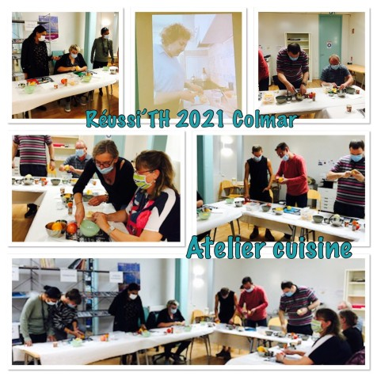
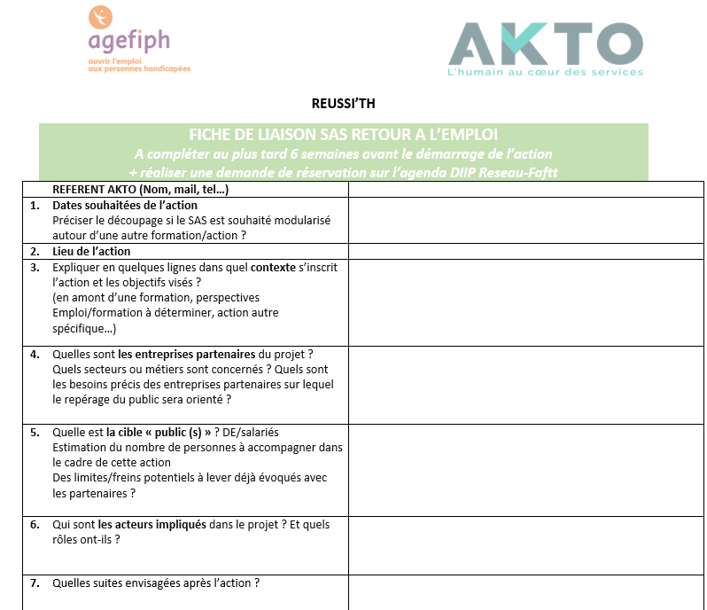
Projet Réussi’TH – La préparation du public
Retour sur le SAS Retour à l’emploi
Objectifs et du déroulé pédagogique
Objectifs :
Action intensive et collective de préparation à l’emploi portée par AKTO qui vise à préparer les candidats à réintégrer le monde du travail
Lundi
Entrer dans l’action et intégrer le groupe
Faire le deuil de son ancien métier
Mardi
Mercredi
Jeudi
Vendredi
Reprendre
Booster sa confiance en soi
Aborder son handicap en situation professionnelle
Se situer sur les territoires d’emploi
Handi jobdating
Bilan individuel
L ’emploi à l’ère du digital
S’entraîner aux entretiens de recrutement
Valoriser ses compétences dans la recherche d’emploi
Fiche de liaison entre AKTO et le prestataire
Introduction par AKTO et les partenaires (Cap emploi, Agefiph, et autres prescripteurs de l’action)
Association comme les autres
Témoignage d’une personne en situation de handicap
Kialatok : Atelier cuisine
Intervention CAP EMPLOI
Intervention association Comme les autres
Intervention d’AKTO/partenaires/entreprises/expert métier
La e-réputation
Bilan individuel
Bilan de l’action
7

Slide 8
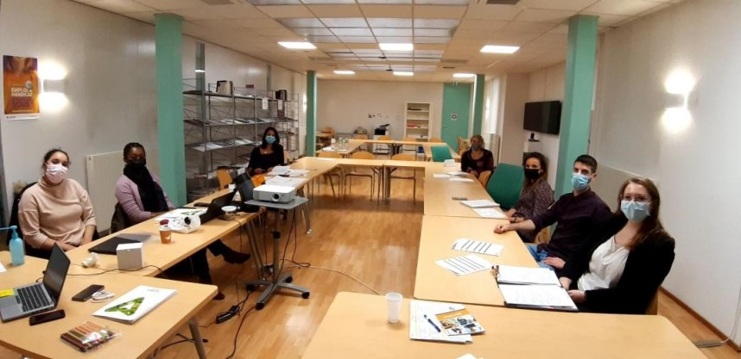
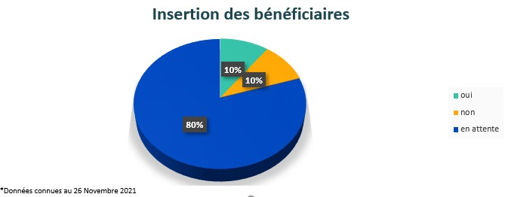
Projet Réussi’TH – La préparation du public
Retour sur le SAS Retour à l’emploi
Bilan insertion / Job dating
1 SAS organisé en Grand Est avec :
11 candidats
5 entreprises partenaires interbranches (TT, restauration rapide, OF, et propreté)
Le retour exprimé par les entreprises a été très positif et plusieurs aspects ont été mis en avant dont notamment :
La qualité des entretiens : Présentation des candidats, postures, savoirs-être…
La présélection des candidats en lien avec leurs besoins
1 SAS déjà planifié en 2022 en Nouvelle Aquitaine : du 24 au 28 janvier 2022
5 entreprises ont participé au job dating, 10 candidats présents, 25 entretiens réalisés
12 entretiens positifs, 6 entretiens mitigés, 3 entretiens négatifs, 4 ne correspondent pas aux besoins de l’entreprise
Sur les 10 candidats bénéficiaires présents le jour du JOB DATING, 1 personne est enregistrée en situation d’insertion (Contrats de Travail Temporaire).

Slide 9
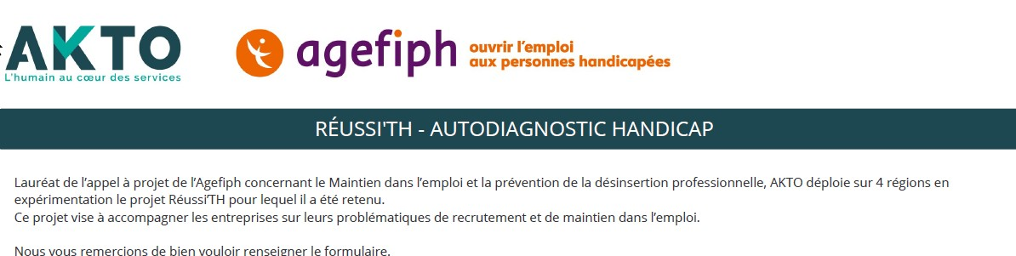
Projet Réussi’TH – La préparation du public
Les Outils mobilisables
Autodiagnostic TH « individu »
1 – L’AUTODIAGNOSTIC TH : L’objectif est Identifier les besoins d’accompagnement, les besoins en compétences des individus et proposer des opportunités vers les secteurs porteurs sur le territoire.
10 autodiagnostics ont été complétés en région Nouvelle Aquitaine :
Les orientations ont été réalisées par :
  La Mission Locale pour 4 personnes,
  Le Cap emploi pour 4 personnes,
  Les entreprises pour 2 personnes
Les principales difficultés rencontrées par rapport à leur problématique de santé sont :
50% des publics évoquent le port de charge,
Les personnes cumulent également avec le port de charge des difficultés à conserver la station debout prolongée, et une déclare en même temps avoir des difficultés à conserver la position assise et l’organisation de travail.
Les postes occupés au départ sont multiples : ouvrier polyvalent, agent de propreté, serveuse en restauration, développeur web, assistant secrétaire
Le suivi des ces positionnements sont en cours par l’équipe projet Réussi’TH en lien avec les conseillers, et les partenaires :
  Mise en relation avec des opportunités emploi : une personne a obtenu 3 mois de mission d’intérim et un CDI
  2 personnes sont positionnées sur le projet à venir :AKTO ’orientation (Un parcours de formation sur lequel travaille l’équipe projet)
  1 personne en attente ans d’un contrat d’apprentissage
  Maintien dans l’emploi : parcours de formation le cadre d’un CDPI et emploi
  1 personne a participé au duoday dans une entreprise adhérente à AKTO / en attente de propositions
  1 personne a été orientée vers le Cap emploi (problématique de santé/projet professionnel)
  1 personne n’a pas pu être accompagnée car son état de santé s’est aggravé

Slide 10
Projet Réussi’TH – La mobilisation des entreprises
Les Outils mobilisables
Autodiagnostic TH « entreprise » : A renforcer !
1 – L’AUTODIAGNOSTIC TH : L’objectif est Identifier les besoins d’accompagnement, les besoins en compétences des entreprises et les mobiliser sur le projet Réussi’TH.
94 autodiagnostics ont été complétés par les entreprises :
72% d’entres elles sont soumises à l’obligation d’emploi et 32% ont un référent Handicap :
43% d’entres elles ont déjà été amenées à réaliser une adaptation de poste
81% entreprises ont répondu avoir déjà recruté des PH
56% entreprises ont répondu avoir déjà rencontré des problématiques de maintien dans l’emploi de salariés
5 entreprises ont mentionné rencontrer des difficultés avec un salarié, 4 ont été mises en relation avec les partenaires et 1 entreprise a été accompagné par AKTO pour mettre en œuvre un parcours de formation permettant de maintenir dans l’emploi le salarié concerné.

Slide 11
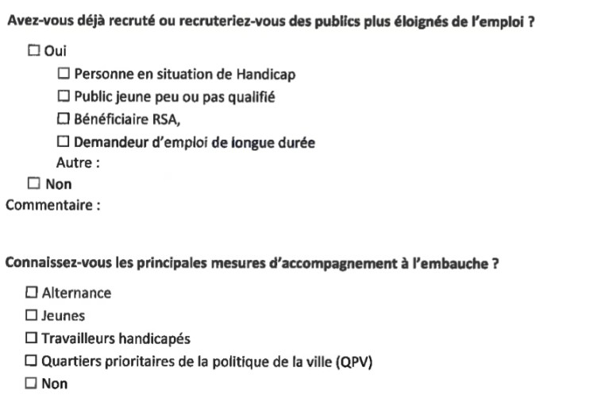

Projet Réussi’TH – La mobilisation des entreprises
Les Outils mobilisables
Le pré-diagnostic AKTO : Exploitation à renforcer !
Le pré-diagnostic :
Besoins en recrutement
Exploitation des données du pré-diag
Requalification des besoins par les conseillers en articulation avec l’équipe projet Réussi’TH
Pour les besoins en recrutement confirmés : approfondissement avec le conseiller et l’entreprise (mission, compétences attendues, contraintes du poste… )
Travail avec les partenaires sur la base de ce travail
Exploiter les questions 8,11 et 12 du prédiag : prétexte pour prendre contact avec les entreprises ayant « répondu » positivement à ces questions. ⇨ cibles de l’Auto Diag, de l’Escape Game…
Utilisation par les équipes projets Réussi’TH pour identifier des besoins en alternance/recrutement des entreprises

Slide 12
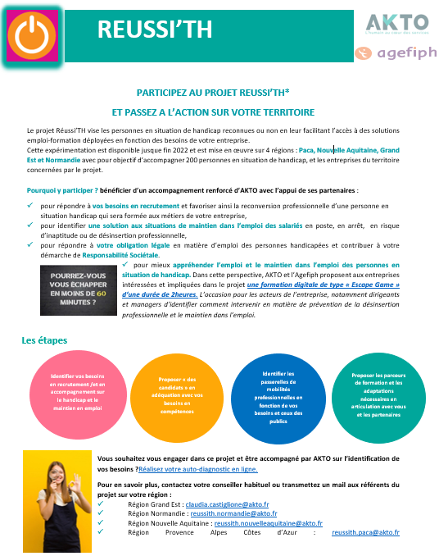
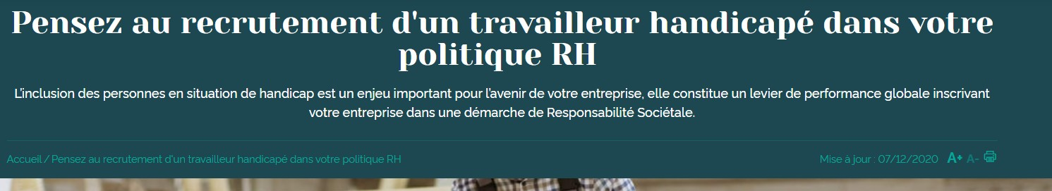
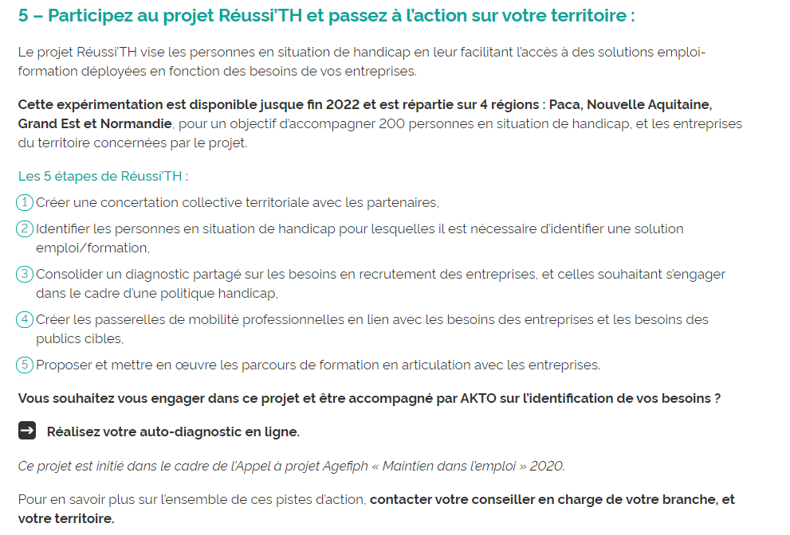
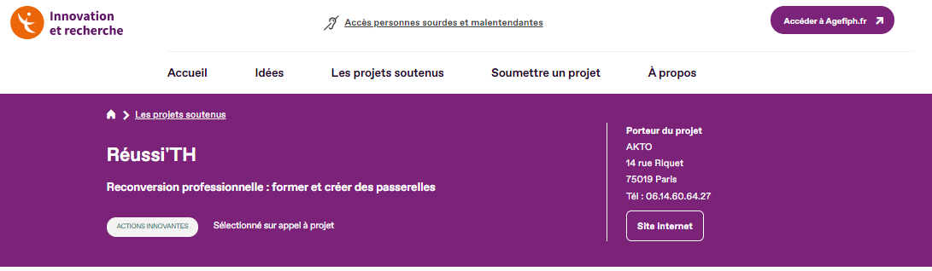
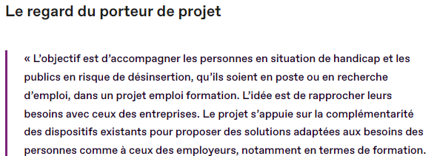
Projet Réussi’TH – La mobilisation des entreprises
Les Outils mobilisables
Encart sur le site internet AKTO dans la rubrique Handicap
la communication sur le projet : A accentuer !
Présentation du projet sur le site « Innovation Agefiph »

Slide 13









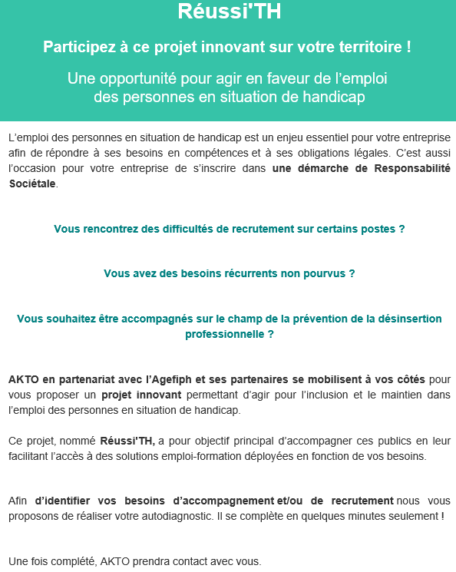


Projet Réussi’TH La Mobilisation des entreprises
Les Outils mobilisables
la communication sur le projet : A accentuer !
Illustration de Mailing Entreprises

Slide 14
PROJET REUSSI’TH
Les chiffres clés du projet
62
62
7
Entreprises mobilisées dans le cadre du projet Réussi’TH
36 salariés d’entreprises adhérentes à AKTO ont participé à l’Escape Game digital
5 entreprises ont participé au 1er SAS Retour à l’emploi
8 entreprises se sont engagées dans le cadre d’une action de formation au bénéfice des PH
13 entreprises ont participé à des actions de promotion des métiers et de mis en relation : Rallye pour l’emploi, Gourm’handises…
Personnes en situation de handicap ont participé à des actions dans le cadre du projet Réussi’TH
33 personnes ont participé à une action pour découvrir les métiers sur lesquels recrutent les entreprises d’AKTO, et ont pu rencontrer des entreprises
10 personnes ont été identifiées par les partenaires pour mettre en œuvre un accompagnement vers les métiers des branches d’AKTO dont 2 personnes sont en emploi
11 personnes ont participé au 1er SAS Retour à l’emploi dont une personne en emploi (suivi insertion et travaille sur le projet des individus en cours)
8 personnes ont pu être mises en relation sur des actions concrètes (recrutement/formation), et ont pu rencontrer des entreprises
Actions phares :
1 SAS Retour à l’emploi : 1 personne en emploi
1 Rallye pour l’emploi : 2 personnes en emploi
1 action menée dans le cadre de l’AFEST : 2 personnes en formation
1 action de formation dans le cadre de la logistique
1 maintien dans l’emploi
1 recrutement en CDI
1 action Gourm’handises
+ 94 entreprises ont complété l’autodiagnostic
*chiffres arrêtés au 16 décembre 2021

Slide 15


Projet Réussi’TH – FOCUS ACTIONS PHARES
Le Rallye pour l’emploi
RALLYE POUR L’EMPLOI
Mise en place d’une action Rallye de l’intérim en Septembre 2021
Objectifs :
Faciliter la rencontre entre les agences et les personnes en situation de Handicap,
Faciliter la mise en emploi et engager une réflexion sur les parcours complémentaires à construire.
L’action s’est déroulée en plusieurs phases :
1 journée de préparation du public animée par AKTO. Les candidats ont été pré sectionnés en fonction des besoins en recrutement identifiés auprès des entreprises
1 journée de rencontre candidat et entreprises : les entreprises ouvrent
leur porte sur un temps dédié à cette rencontre
1 temps de débriefing AKTO/ Partenaires / Entreprises
e
Bilan
7 personnes en situation de Handicap
ont été sollicitées/mobilisées par le Cap emploi
et 4 ont participé à l’action.
3 ETT se sont engagées au sein de l’action
2 personnes en emploi .
Notes:
2 réunions avec le Cap emploi pour échanger sur des besoins des entreprises et initier une réflexion autour des projets à mettre en place.
Mise en place d’une action Rallye de l’intérim en Septembre 2021 afin de faciliter la rencontre entre les agences et les personnes en situation de Handicap, de faciliter la mise en emploi et d’engager une réflexion sur les parcours complémentaires à construire.

Slide 16

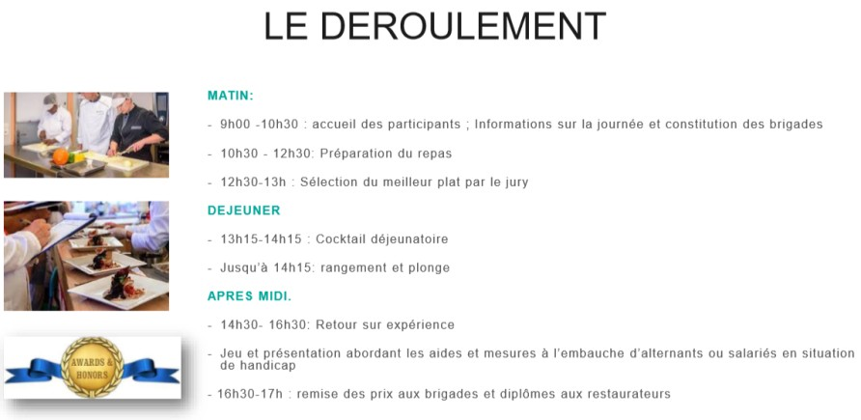
Projet Réussi’TH – FOCUS ACTIONS PHARES
GOURM’HANDI’SES
GOURM’HANDI’SES
e
Rencontre au sein des plateaux techniques du CFAIE de Val de Reuil, de restaurateurs adhérents de l’OPCO AKTO , de publics mixtes TH et non TH et d’apprentis pour la participation à un concours de cuisine.
Objectifs principaux
Organiser la rencontre entre les entreprises et les personnes en situation de handicap, et notamment :
  Lever les représentations ancrées sur les retentissements du handicap visible/invisible en emploi-formation
  Valoriser les métiers et lever les représentations négatives sur le secteur de l’hôtellerie restauration
  Informer sur les aides et mesures à l’apprentissage
  Permettre une identification de l’équipe et de l’offre de formation du CFAIE auprès des employeurs et des publics
  Favoriser les interactions entre les professionnels du champ de l’emploi- du handicap et de la formation
  Engager les employeurs dans un rôle de « maître d’apprentissage » et leur permettre d’en saisir la valeur ajoutée.
8 brigades ont été composées avec un apprenti en restauration, un employeur et une personne en situation de handicap
10 personnes en situation de handicap ont participé à l’action
« Ce type d’action nous permet de lever nos freins et même nous incite à recruter des PH », une entreprise
Le suivi de cette action sera réalisée en janvier :
Stages, contrats en alternance, mises à l’emploi
Action qui devrait être dupliquée
Notes:
2 réunions avec le Cap emploi pour échanger sur des besoins des entreprises et initier une réflexion autour des projets à mettre en place.
Mise en place d’une action Rallye de l’intérim en Septembre 2021 afin de faciliter la rencontre entre les agences et les personnes en situation de Handicap, de faciliter la mise en emploi et d’engager une réflexion sur les parcours complémentaires à construire.

Slide 17
2
REGIONAL*
Chiffres clés / Principales Actions
*Chiffres arrêtés à Novembre 2021

Slide 18
Chiffres clés du partenariat
PACA
20
30
2
entreprises mobilisées dans le cadre du projet Réussi TH
5 entreprises participent à l’action logistique TT 84
1 entreprise a mis en place de la FEST
1 entreprises a reçu les partenaires pour une visite de site et reçoit des candidats
1 entreprise a mis en place une formation sécurité et a reçu un candidat positionné dans le cadre de l’action
11 salariés d’entreprises ont participé aux Escape Game
1 entreprise favorable aux présentations des métiers en info coll
personnes en situation de Handicap ont participé à des actions
23 personnes ont participé à des informations collectives pour 9 personnes retenues (dont 2 désistements)
1 personne a été reçue dans le cadre de l’action Sécurité
4 personnes ont été retenues sur l’action d’Handiwork et 2 ont débuté l’action
2 personnes ont été reçues par relais verts (attente de retours)
Actions phares
1 FEST Handiwork Mac Do débuté le 8/11 : 2 personnes en formation
1 CDPI logistique TH qui débutera le 29/11
Et 45 entreprises ont complété l’autodiagnostic
Notes:
Claudia : j’ai complété avec les actions dédiés TT mais je m’interroge… (j’ai pas mis les matinales alternance par exemple) – qu’en penses-tu?
Katiana, j’ajoute les matinales alternance. On passe donc de 13 à 15 Ateliers. On attend le retour de Florence pour validation.

Slide 19
Point d’avancement – Déploiement régional PACA
Novembre 2021
Coordinatrice Régionale AKTO : Blandine OTT / DR Agefiph : Isabelle BAZIN
Pilotes à l’échelle du territoire département 13 et 84 : Annabelle VALLA– Audrey ESKENAZI
Bouches-du-Rhône :
Projet Mc Do/Handiwork : une session a débuté le 8/11 – 4 personnes retenues suite à la nouvelle information collective du 2 novembre et la relance de l’ensemble des partenaires – 2 personnes ont démarré la POEC
Face aux difficultés de sourcing, report des autres sessions en 2022
Rencontre de partenaires :
rencontre de la coordinatrice Inclu’pro des Bouches du Rhône le 3 novembre avec souhait de la structure de faire intervenir des entreprises sur les sessions
Rencontre d’Isatis Marseille le 15 novembre
Vaucluse :
Relais Vert (Carpentras) : Suite à la demande des partenaires lors de la dernière réunion d’échange le 28 septembre, demande à Relais Verts d’une visite d’entreprise + recrutement pour des TH : attente de retours
Action logistique pour le travail temporaire bassin Avignon
Echanges entre partenaire (Isatis) et agences d’emploi pour bien comprendre les enjeux des individus et des entreprises => mise en place d’un temps partiel sur le CDPI suite à la réunion
2 informations collectives dans les 2 pole emploi d’Avignon les 9 et 10 novembre avec respectivement 14 et 8 personnes présentes.
Un jobdating avec 14 personnes présentes (orientées par Pole emploi, Cap Emploi, Isatis, mission locale) – 9 personnes retenues (2 désistements ensuite).
Des prestations d’analyse des capacité sont en cours.
Rencontre de partenaires :
Réunion de travail Axe maintien dans l’emploi avec Cap emploi 84 le 25 novembre
Echange téléphonique avec la coordinatrice Inclu’pro du Vaucluse le 10 novembre
Rencontre Isatis le 2 décembre suite à différents échanges visio/téléphonique sur le projet logistique
Identification des Métiers Cibles :
Envoyé un mail aux Conseillers (18/01/21) retour des questionnaires le 29/01/21
Identification des Partenaires :
Echange avec Cécile COUDERC pour mettre en commun la liste des Partenaires
Prochaines Etapes :
Réunion le 3 Février avec Cécile COUDERC et l’Equipe NA pour préparer la réunion de présentation et préparer les invitations pour la
Constitution de la Cellule Territoriale Régionale
La présentation du projet à la Cellule est prévue début Mars

Slide 20
Point d’avancement – Déploiement régional PACA NOVEMBRE 2021
Coordinatrice Régionale AKTO : Blandine OTT / DR Agefiph : Isabelle BAZIN
Pilote à l’échelle du territoire département 06 et 83 : Marina ZELMER (avec Blandine)
Alpes Maritimes:
Présentation de la programmation des POEC sur le 06 et échanges autour des métiers ciblés dans ces actions de formation:
- Conducteur de marchandise ( Entreprise ELIS secteur Entretien Textile) Formation Permis Poids Lourds avant d'intégrer la société pour un CDD minimum de 6 mois en tant que Chauffeur livreur Poids lourds. Projet présenté en COPIL le 07/10, 2 sessions de 434h, démarrage en décembre (16/12 + 30/12) 15 personnes chacune, infos coll en cours sur novembre => Transmission d’une candidature TH provenant de CAP EMPLOI le 12/10.
- Commis de cuisine (Cuisine Mode d’Emploi Formation)
Présentation du projet en COPIL le 07/10, 385 H dont 105 h en entreprise, du 25/10/2021 au 22/01/2022 (8 participants, 0 TH positionné)
Animation d’un atelier avec les chargés de mission TH CAP EMPLOI 06 sur le déploiement de REUSSI TH et identification du public (11/10):
Ecoute attentive et participative mais de nombreuses objections quant aux contre-indications des postes proposés.
=> Intéressés par la promotion des métiers et présentation sous forme d’ateliers des métiers porteurs dans nos branches et sur les projets à venir de formation collective.
Projet Alternants KORIAN – SYNERGIE => Aide soignants sur Nice, Contrat d’Apprentissage 18 mois, recrutement le 25 novembre, démarrage décembre/janvier
Projet sur l’Axe 2 Maintien dans l’emploi avec CAP EMPLOI (18/10): Promotion et Déploiement de la formation ESCAPE GAME pendant la SEEPH (mailing, réseaux sociaux)
Echange autour de nos pistes de collaboration avec URAPEDA (PAS, 06): présentation REUSSI TH +métiers porteurs AKTO+ programmation POEC,
Pistes de collaboration avec les prestataires Inclus’Pro 06, Premier échange avec ITEC le 19/11=> Intérêt sur la plus-value des actions REUSSI TH complémentaires à leur accompagnement. Calage d’une Intervention le 7/12 lors d’un regroupement pour présenter le métier Agent de sûreté aéroportuaire et le projet de formation CQP ASA typologie 7 Nice démarrage le 06/01 et le 12/01.
Var
Présentation POEC secteur HCR « Commis de cuisine » et « serveur en restauration »
Présentation du projet en COPIL le 05/10, du 26/10/21 au 18/01/22 avec 12 stagiaires/session. Pas de positionnement à ce jour.
Echange autour de nos pistes de collaboration avec le Cap emploi (08/11): Animation d’ateliers avec les chargés de mission TH CAP emploi/pôle emploi 83, réunion avec l’équipe maintien dans l‘emploi (début 2022)
Actions en cours/prévues:
Projet de formation des personnes atteintes de trisomie 21 => Commis de cuisine (83) (cf Mélissa)
POEC Propreté bassin cannois (06), démarrage fin janvier/début février avec l’OF Greta côte d’azur => contrat pro TPF AMC (agent d’entretien)
Prise de contact avec de nouveaux partenaires : prestataires Inclu’Pro (83 ) ARIANE ET ISATIS

Slide 21
Chiffres clés du partenariat
Nouvelle Aquitaine
10
10
2
entreprises mobilisées dans le cadre du projet Réussi TH
10 salariés d’entreprises ont participé à l’Atelier Escape Game
personnes en situation de Handicap ont été positionnées par les Partenaires
10 Auto positionnements individus
Actions partenariales
1 Maintien dans l’emploi : Mise en relation entre Agence Temporaire et un centre de formation
1 personne est en CDI via une période de 3 mois en Intérim en tant qu’Agent d’exploitation
Et 35 entreprises ont complété l’autodiagnostic
Notes:
Claudia : j’ai complété avec les actions dédiés TT mais je m’interroge… (j’ai pas mis les matinales alternance par exemple) – qu’en penses-tu?
Katiana, j’ajoute les matinales alternance. On passe donc de 13 à 15 Ateliers. On attend le retour de Florence pour validation.

Slide 22
Point d’avancement – Déploiement régional Nouvelle Aquitaine
Novembre 2021
Coordinatrice Régionale AKTO : Pascale ROUMANTEAU/ DR Agefiph : Cécile COUDERC
1 - TERRITOIRE DE LA HAUTE VIENNE - Carole SYLVESTRE
Collaboration avec CAP EMPLOI 87 :
- Visite d’entreprises (Agence Temporaire) en commun (09/06/21) :
PROMAN
SAMSIC EMPLOI
CAP EMPLOI a proposé 4 Candidatures
PROMAN a une situation d’une personne TH qui a besoin de formation dans le cadre de son maintien en emploi :
Mise en relation avec un Organisme de formation
- Echange sur les entreprises du périmètre d’AKTO
Collaboration avec les Missions Locales :
- 4 auto positionnements Individus (profil à travailler)
Collaboration avec Pôle Emploi :
- Présentation de Réussi’TH et réflexion sur les profils des personnes à nous positionner
SEEPH :
- Participation et Animation d’un atelier « Testyourselfie » en amont du Job Dating intérim à l’EPNAK (30 participants)
- Participation Escape Game au Cap Emploi 17 / Pôle Emploi
Prochaines Etapes :
SAS Retour à l’Emploi prévu du 24 Janvier 2022 au 28 Janvier 2022.
Proposition d’organiser une rencontre avec des entreprises et Organisme de Formation sur les métiers de la Prévention Sécurité ? A prévoir
Projet AKTH’Orientation dans le cadre d’une POEC Multi-métiers a pour objectif d’acquérir les connaissances à l’intégration en milieu professionnel, d’intégrer les codes de savoir-vivre en entreprise, développer son savoir-être et découverte de 4 métiers en tension ( La logistique, Agent de sécurité, Commercial, Hôtellerie Restauration) Parcours à finaliser, à prévoir un démarrage 1er semestre 2022.

Slide 23
Point d’avancement – Déploiement régional Nouvelle Aquitaine
Novembre 2021
Coordinatrice Régionale AKTO : Pascale ROUMANTEAU/ DR Agefiph : Cécile COUDERC
2 - TERRITOIRE DE LA GIRONDE – Joanna GODYN
Collaboration avec CAP EMPLOI 33 :
Rendez-vous avec le Pôle Maintien du CAP EMPLOI
Transmis les POEC qui démarrent en Novembre sur la Gironde en tant qu’Agent de Sécurité.
Mise en relation 5 entreprises de la branche OF concernant différentes situations (Pas de retour du Cap Emploi)
Collaboration avec la Mission Locale de Libourne :
Relancer la Mission Locale de Libourne pour identifier le public sur les métiers en tension
SEEPH :
Participation au Forum et Job Dating à la CCI de Libourne le 18/11/2021
Tenu d’un stand ( 12 Partenaires présents)
Job dating 9 entreprises participantes
35 personnes en situation de handicap
Prochaines Etapes :
Mettre en place un SAS Retour à l’Emploi sur le Territoire de Libourne dans le 1er Semestre 2022
Recontacter les entreprises qui ont répondu à l’auto-diagnostic et promouvoir l’Escape Game

Slide 24
Point d’avancement – Déploiement régional Nouvelle Aquitaine
Novembre 2021
Coordinatrice Régionale AKTO : Pascale ROUMANTEAU/ DR Agefiph : Cécile COUDERC
3 - TERRITOIRE DE LA CHARENTE - Sandrine MASSIE
Collaboration avec CAP EMPLOI 16 :
- le 29/06/21 Rencontre CAP EMPLOI 16 Service Accompagnement et Entreprises
- le 15/11/21 Rencontre CAP EMPLOI 16 Service maintien dans l’emploi
Prochaines Etapes :
Proposition de participer à une réunion d’Equipe CAP EMPLOI (Service Maintien)
Proposition de participer à une réunion TEAM TH Pôle Emploi / CAP EMPLOI
4 -TERRITOIRE DE LA CHARENTE MARITIME - Sandrine MASSIE
Collaboration avec CAP EMPLOI 17 :
- le 28/10/2021 Rencontre CAP EMPLOI 17
2 Auto positionnements transmis à relayer auprès de nos entreprises
Tous les Territoires :
Formation Escape Game : Relance par mail par le biais des Conseillers
Intervention auprès des conseillers régulièrement
Le 5 Juillet Rencontre Equipe Projet REUSSI’TH AKTO / Equipe du Pôle MMES AGEFIPH

Slide 25
Chiffres clés du partenariat
Grand Est
13
19
2
entreprises mobilisées dans le cadre du projet Réussi TH
5 entreprises ont participé à l’action SAS pour l’emploi
3 entreprises ont participé au rallye de l’emploi
5 salariés d’entreprises ont participé aux Escape Game
personnes en situation de Handicap ont participé à des actions
11 personnes ont participé à l’action SAS pour l’emploi
4 personnes ont participé au rallye de l’emploi
4 personnes ont été mises en relation dans le cadre d’un besoin en recrutement
Actions phares
1 SAS pour l’emploi à Colmar du 18 au 22 Octobre
1 rallye de l’intérim le 16 Septembre 2021 à Charleville-Mézières
Et 7 entreprises ont complété l’autodiagnostic
Notes:
Claudia : j’ai complété avec les actions dédiés TT mais je m’interroge… (j’ai pas mis les matinales alternance par exemple) – qu’en penses-tu?
Katiana, j’ajoute les matinales alternance. On passe donc de 13 à 15 Ateliers. On attend le retour de Florence pour validation.

Slide 26

Grand Est
Déploiement régional
Novembre 2021
Coordinatrice Régionale AKTO : Claudia CASTIGLIONE / DR Agefiph : Christine THERMINOT
Colmar (68)
3 réunions avec les partenaires pour présenter le projet, envisager ses modalités de déploiement sur le bassin et lancer les premières actions opérationnelles
1 réunion avec les entreprises et le cap emploi pour mettre en œuvre l’action SAS pour l’emploi le 16/09/2021. 4 entreprises ont participé à la réunion.
Zoom sur les actions :
Un SAS pour l’emploi dédié aux travailleurs handicapés du 18 au 22 octobre 2021(slide suivante)
Objectifs :
Faciliter l’insertion professionnelle des personnes en situation de Handicap
Accompagner nos entreprises dans le recrutement des personnes en situation de handicap.
Action de promotion des métiers
En lien avec la Cap emploi et l’AFPA, une Intervention dans le cadre de l’action prépa compétences de l’AFPA est envisagée. L’action est déclinée spécifiquement pour les personnes en situation de Handicap. L’action démarre durant la SEEPH et s’étend sur 8 semaines.
Objectifs :
Sensibiliser les personnes aux métiers et secteurs et travailler sur les préjugés et représentations.
Faciliter le recrutement et/ou la mise en place d’action de formation
Autre : Action de formation secteur logistique : Fin 2021/Début 2022, Terres d’emploi / Insertion par les sport spécifique personnes en situation de Handicap, bassin de Strasbourg ( en réflexion)

Slide 27
Déploiement régional
Novembre 2021
Grand Est
Charleville-Mézières (08)
2 réunions avec le Cap emploi pour échanger sur des besoins des entreprises et initier une réflexion autour des projets à mettre en place.
1 réunion avec les entreprises de travail temporaire le 15/06/2021
Mise en place d’une action Rallye de l’intérim en Septembre 2021 afin de faciliter la rencontre entre les agences et les personnes en situation de Handicap, de faciliter la mise en emploi et d’engager une réflexion sur les parcours complémentaires à construire.
L’action s’est déroulée en plusieurs phases :
1 journée de préparation du public animée par AKTO. Les candidats ont été pré sectionnées en fonction des besoins en recrutement identifiés auprès des entreprises ;
1 journée de rencontre candidat et entreprises ;
1 temps de débriefing.
7 personnes en situation de Handicap
ont été sollicités/mobilisés par le Cap emploi
et 4 ont participé à l’action.
3 ETT se sont engagées au sein de l’action.
e
Nancy (54)
Le projet sera décliné au dernier trimestre 2021.
Néanmoins, nous avons pu mettre en relation une entreprise (de la branche sécurité) avec le Cap emploi dans le cadre d’un souhait de recruter une personne en situation de Handicap.
1 COPIL Régional prévu le 1er décembre 2021

Slide 28
Chiffres clés du partenariat
Normandie
17
10
1
entreprises mobilisées dans le cadre du projet Réussi TH
7 entreprises ayant participé à l’action GOURM’HANDISES
10 salariés d’entreprises ont participé à l’Atelier Escape Game
personnes en situation de Handicap ont participé à l’action GOURM’HANDISES
Action partenariale
Action GOURM’HANDISES
Et 7 entreprises ont complété l’autodiagnostic
Notes:
Claudia : j’ai complété avec les actions dédiés TT mais je m’interroge… (j’ai pas mis les matinales alternance par exemple) – qu’en penses-tu?
Katiana, j’ajoute les matinales alternance. On passe donc de 13 à 15 Ateliers. On attend le retour de Florence pour validation.

Slide 29
Point d’avancement – Déploiement régional Normandie septembre 2021
Coordinatrice Régionale AKTO : Elise LAROCHE/ DR Agefiph : Mélinée DELESQUE
Pilote Département Eure : Céline BESSE
Pilote Bassin du Havre : Jeanne-Marie AUCLAIR
Département de l’Eure
Entre mai et octobre
1 réunion avec Cap Emploi / Pôle Emploi (l’interlocuteur de la Mission Locale n’a pas pu participer) (01/07/2021)
Echanges autour des projets de POEC sur le territoire (2 POEC secteur Restauration rapide) – des projets de recrutement des entreprises et la collaboration à mettre en place entre les Conseillers AKTO et les partenaires – travailler autour d’un parcours Relations clients – commercial
Réunion d’échanges (le 30 juin) pour réactualisation Action de sensibilisation en partenariat avec le CFAIE – CAP EMPLOI : objectifs : promouvoir l’apprentissage et les métiers de cuisine auprès d’un public en situation de handicap – faire rencontrer des futurs employeurs et des futurs apprentis via une mise en situation (préparation d’un repas + service en salle)
Des entreprises participantes à l’Escape Game
Gourm’Handi’ses : Date 22/11/21 promouvoir les métiers du secteur de l’Hôtellerie Restauration ainsi que l’Alternance. L’action a pour but de lever les représentations sur le handicap, tout en valorisant les métiers de la restauration. C’est également un moyen de créer du lien entre la branche professionnelle et les partenaires de l’emploi formation handicap, afin de faciliter les échanges entre eux et favoriser l’inclusion.
Actions en cours/prévues:
Faciliter la mise en relation au travers de la transmission de besoins en recrutement qualifié
Echanges Conseillers AKTO/ Conseillers CAP Emploi autour des besoins en recrutement concrets des entreprises – des besoins du territoire : à planifier

Slide 30
Point d’avancement – Déploiement régional Normandie septembre 2021
Coordinatrice Régionale AKTO : Elise LAROCHE/ DR Agefiph : Mélinée DELESQUE
Pilote Département Eure : Céline BESSE
Pilote Bassin du Havre : Jeanne-Marie AUCLAIR
Bassin du Havre
1 réunion en juillet avec Pole Emploi, Cap Emploi, Mission locale - Echanges autour des besoins des entreprises , des projets de POEC (Agent de sécurité)
Actions en cours/prévues :
Faciliter la mise en relation au travers de la transmission d’offres d’emploi sur la base des besoins en recrutement
Echanges Conseillers AKTO/ Conseillers CAP Emploi autour des besoins en recrutement concrets des entreprises – des besoins du territoire : à planifier
Autres actions potentielles : Terres d’emploi Réussi’Th, bassin du Havre ( en réflexion)
Echange avec le GEIQ Propreté : Territoires de l’Eure et du Havre : A planifier.
Identification des Métiers Cibles :
Envoyé un mail aux Conseillers (18/01/21) retour des questionnaires le 29/01/21
Identification des Partenaires :
Echange avec Cécile COUDERC pour mettre en commun la liste des Partenaires
Prochaines Etapes :
Réunion le 3 Février avec Cécile COUDERC et l’Equipe NA pour préparer la réunion de présentation et préparer les invitations pour la
Constitution de la Cellule Territoriale Régionale
La présentation du projet à la Cellule est prévue début Mars

Slide 31
3
Retour d’Expériences
&
Perspectives 2022

Slide 32


Projet Réussi’TH
Le retour des équipes Réussi’TH AKTO
A - REUSSITES
Montée en compétences des équipes régionales d’AKTO sur le handicap,
Mise en place de l’action SAS avec un format interbranches
Sur un bassin, engagement fort du partenaire ce qui peut faciliter la réflexion et/ou la mise en place de prochaines actions.
Action Gourm’Handise qui permet de démystifier le handicap auprès des entreprises, et créer la rencontre
C - Des pistes encourageantes :
Un travail avec les prestataires inclu’pro qui s’engagent pour 2022, et également avec les partenaires sur l’axe Maintien
Organisation d’ateliers/visio pour la promotion des métiers d’AKTO
Mobilisation des OF comme partenaires ressources sur ce projet (Prévention sécurité, AFPA…)
Communication de l’autodiagnostic TH
Mobilisation du SAS Retour à l’emploi
B- DIFFICULTES
Difficulté à mobiliser les entreprises – Peu de retour sur l’autodiag – peu de retour de manière générale sur les mailings
Pas de retour des entreprises sur le volet maintien
Difficulté des partenaires à mobiliser des candidats d’où la difficulté à constituer certaines actions, notamment sur les métiers de nos branches
Partenaires désengagés car pas mobilisés durant un certain temps ( axe maintien non mis en œuvre) ou peu disponible par rapport au rapprochement entre Cap emploi et Pôle emploi
Difficultés d’accéder aux personnes ressources en charge du suivi des TH (chargés d’insertion, conseiller emploi etc..)
Manque d’outils pour réaliser la promotion des métiers
Manque de soutien pour son déploiement - Projet pas prioritaire
Difficultés à travailler en format interbranche
Notes:
Publics cibles : Des demandeurs d’emploi ou salariés en situation de handicap
Territoires proposés : 4 régions, 16 territoires - Normandie, Nouvelle Aquitaine, Grand Est, PACA
Entreprises cibles : Prioritairement des petites et moyennes entreprises confrontées à des situations de maintien
Résultats attendus : 200 personnes accompagnées et maintenues en emploi et 50 entreprises sensibilisées

Slide 33


Projet Réussi’TH
Le retour des DR Agefiph
A - LES RÉUSSITES
Bonne connaissance des entreprises et du bassin d'emploi
Equipes projet mobilisées et impliquées
B - LES FREINS
Sous estimation de la professionnalisation sur le sujet du handicap
Projet très chronophage
C - LES CONSTATS
Difficulté à mobiliser les entreprises
Orientation uniquement sur l'insertion centrée demande d'emploi et POEC
Superposition des outils et dispositifs (avec sentiment de double financement/Confusion)
Disparité du pilotage en région
D- LES PISTES D'ACTION
Recentrer le projet sur le MDE et la PDP (reconversion, risque d'inaptitude, arrêt longue maladie) en identifiant des problématiques de MDE au sein des entreprises puis faire le lien avec les acteurs du SPE afin de créer les passerelles bénéficiaires/entreprises
COPIL avec une dimension stratégique 1 fois par trimestre

Slide 34
Projet Réussi’TH
Perspectives 2022
AXES D’INTERVENTION – 2022
1/ Renforcer l’axe Maintien / prévention de la désinsertion professionnelle dans le cadre du déploiement du projet Réussi’TH :
Partage
2/ Revoir les modalités de mise en œuvre de l’axe Insertion / Recrutement dans le cadre du projet (notamment concernant les POEC),
3/ Réaliser un pilotage régional « resserré » avec les responsables d’activité AKTO et l’équipe projet Réussi’TH afin d’impliquer toutes les parties (conseillers notamment/ renforcer l’axe alternance) / Formaliser une feuille de route concertée avec le rôle des équipes régionales,
4/ Déployer le SAS Retour à l’emploi dans les différents axes / et pour les différentes cibles du projet. Un travail est en court afin de revoir certains temps du SAS Retour à l’emploi suite au 1er SAS réalisé et aux enseignements tirés.

Slide 35
Projet Réussi’TH
Perspectives 2022
AXES D’INTERVENTION – 2022
Propositions :
1/ Faciliter le déploiement du projet en région
Réunion de pilotage AKTO à planifier :
Responsable d’activité projets / Responsable d’activité Alternance et relation client à organiser (janvier 2022) afin de définir une feuille de route 2022 réaliste (= et ainsi impliquer toute l’équipe régionale et sa direction)
Proposer des temps de coordination flash planifiés tous les mois
La professionnalisation des équipes conseillers pour faciliter leur implication et leur appropriation
NA : Janvier = Escape Game digital
PACA : Module’pro Agefiph « salariés des OPCO »
Normandie et Grand Est : à organiser

Slide 36
Projet Réussi’TH
Perspectives 2022
AXES D’INTERVENTION – 2022
Propositions :
2/ Renforcer l’Axe Maintien dans l’emploi
Organiser des temps de travail partagé avec les acteurs de l’axe maintien (Cap emploi : maintien/ CARSAAT…) :
Partager et Identifier les salariés accompagnés par les partenaires qui relèveraient des entreprises d’AKTO :
pour identifier si l’intervention de l’OPCO est nécessaire sur le volet formation pour sécuriser ou favoriser le maintien dans l’emploi des salariés dans l’entreprise,
pour identifier des salariés qui souhaiteraient mettre en œuvre une reconversion sur les métiers des entreprises adhérentes à AKTO en fonction des opportunités sur le territoire, notamment pour ceux qui n’ont pas de solution de reclassement en interne au sein de leur entreprise (Préparation du public, promotion des métiers…)
Organiser un GT sur le territoire Grand Est dans l’objectif de travailler sur la problématique liée à l’identification de personnes en risque de désinsertion professionnelle : Entreprise, partenaires de l’axe Maintien, Agefiph, AKTO
= Identifier les besoins et les outils à mettre en œuvre pour faciliter ce travail d’identification
Un travail de suivi renforcé des contrats d’apprentissage conclus par les entreprises d’AKTO au bénéfice de PH afin de sécuriser le parcours et éviter les ruptures (= proposition en région Normandie)

Slide 37
Projet Réussi’TH
Perspectives 2022
AXES D’INTERVENTION – 2022
Propositions :
3/ Pistes de travail sur le volet Reconversion professionnelle/Insertion
Proposer un partenariat avec les prestataires de l’Agefiph dans le cadre d’Inclu’pro afin de réaliser la promotion des métiers d’AKTO auprès du public accompagné, et travailler sur la mise en œuvre de leur projet de reconversion professionnelle
Sur les opportunités formation existantes dans les territoires identifier comment faciliter l’accès des personnes en situation de handicap : Kiff ton projet, POEC…. (promotion des métiers, actions Emploi ….)
Travailler sur la promotion des métiers d’AKTO, démystifier le handicap auprès des employeurs, créer la relation entre les publics et les entreprises, créer des partenariats entre les partenaires de l’emploi et les entreprises : proposer de dupliquer l’action « Gourman’hise » par exemple.

Slide 38
4
Annexes Modèles de
Modes opératoires

Slide 39







Projet Réussi’TH – Mode opératoire 1
Partager sur un diagnostic de territoire avec les partenaires
Identification d’un ou plusieurs secteurs cibles en concertation avec les partenaires
Liste de métiers envisagés en fonction des besoins des entreprises remontés
Mobilisation et Invitation des entreprises à une rencontre collective
Présentation du projet Réussi’TH,
Escape Game,
SAS Retour à l’emploi
Définition d’un calendrier
Module de sensibilisation des entreprises partenaires
Invitation sur les sessions existantes ou Session territoriale spécifique à organiser avec le prestataire
SAS Retour à l’emploi
Préparation des publics
Identification des solutions Emploi et Formation
Plan d’accompagnement individu et entreprise pour sécuriser le retour à l’emploi
Repérage du public par les partenaires
Secteurs/métiers visés/fiche de poste à proposer / découverte des métiers à organiser si nécessaire
Bilan de positionnement
Accompagnement des publics et mise en relation avec les entreprises
Mobilisation des entreprises sur la rencontre : mailing invitation, appui des conseillers, appels téléphoniques en direct, conso prédiag, travail conjoint avec les partenaires pour l’identificiation des entreprises qui les sollicitent en direct ….
….Ou invitation prétexte « webinaire sur le handicap et l’alternance » pour capter les entreprises sur le projet
Mobilisation des Outils et financement OPCO, outils Partenaires, outils branches

Slide 40

Projet Réussi’TH – Mode opératoire 2
Partager sur les besoins en recrutement / formation individuel
Recueil des besoins individuels de recrutement / ou de formation
Identification du besoin en formation/en recrutement
Identification des profils par les partenaires
Identification des solutions à proposer au public repéré
Rencontre avec les entreprises
Mise en œuvre de la Solution Formation
Echange conseillers sur les territoires d’expérimentation
Exploitation Pré-diag
RE- qualifier le besoin avec les entreprises
Organiser une réunion avec les partenaires afin de partager sur ces besoins en formation/recrutement
Promotion des métiers : Info coll, vidéos, visite d’ets, témoignages
Concertation partenaires/AKTO
Co-construire la solution emploi/formation et déterminer le plan d’accompagnement
Plan d’accompagnement des publics en lien avec les partenaires et entreprises

Slide 41
Projet Réussi’TH – Mode opératoire 3
Partager les projets existants sur les territoires
Exemple une POEC, Kiff ton projet, besoins en contrat en alternance
Favoriser/Faciliter le recrutement des TH sur ces projets
Identification des projets de territoire
Identification des profils par les partenaires
Identification des solutions à proposer au public repéré
Rencontre avec les entreprises
Mise en œuvre de la Solution Formation
Echange avec l’équipe territoriale sur les projets en cours ou à venir
Ou les projets émergents
Organiser une réunion avec les partenaires afin de partager sur ces besoins et le process de repérage des publics
Promotion des métiers : Info coll, vidéos, visite d’ets, témoignages
Concertation partenaires/AKTO
Plan d’accompagnement des publics en lien avec les partenaires et entreprises
SAS RETOUR A L’EMPLOI

Slide 42
Projet Réussi’TH – Mode opératoire 4
Plan d’accompagnent individuel
Repérage de candidats à accompagner par les partenaires sur la base des métiers cibles du territoire
Identification des candidats potentiels à accompagner (DE/Salarié)
Identifier les solutions emploi/formation
Identifier et mobiliser les entreprises
Rencontre avec les entreprise
Mise en œuvre Solution Formation
Echange entre AKTO/Partenaires
Concertation AKTO/Partenaires
Projet individuel/échange sur les projets collectifs existants, projets de territoire
Appui des conseillers, mailing, réunion collective

Slide 43
Projet Réussi’TH – Mode opératoire 5
Proposer l’autodiagnostic entreprise
Proposer l’autodiagnostic TH Réussi’TH aux entreprises ayant des besoins en recrutement / en alternance ou auprès des entreprises ayant déjà recruté des TH / ou suite à un Pré-diag
Identifier une liste d’entreprises cibles sur un territoire
Identifier les besoins en recrutement de ces entreprises
Proposer à l’entreprise de travailler sur le recrutement d’une PH
Repérage des candidats par les partenaires
Mise en œuvre Solution Formation
Proposer l’autodiagnostic
Concertation AKTO/Partenaires
Échanger sur les besoins en lien avec le public accompagné
Proposer l’ESCAPE GAME professionnalisation/sensibilisation des entreprises concernées
Concertation sur la solution à proposer/
Travaille sur le projet à proposer

